Slide 1
Связь с пространством у пожилых людей в сельской местности
Константин Галкин
Старший научный сотрудник, Социологический институт РАН- филиал ФНИСЦ РАН
Центр социальных исследований старения
Исследование выполнено за счет Российского научного фонда № 24-78-10118 (https://rscf.ru/project/24-78-10118/)

Slide 2
Контекст
Рост исследовательского внимания к взаимодействию человека с пространственной средой прослеживается в разнообразных теоретических традициях — от классических социологических концепций (Дюркгейм, 1995; Зиммель, 2002; Чикагская школа) до современных подходов к изучению пространственной организации общества (Лефевр, 2000; Ло, 2006; Hong et al., 2017; Roggema, 2020). Эти работы акцентируют многомерность пространственных взаимосвязей и их роль в формировании социальных процессов.
Особое место занимает направление географической геронтологии «Geographical gerontology» (Skinner, Andrews, Cutchin, 2016; Van Hoof et al., 2018; Van Hoof et al., 2019; Киенко, 2019), изучающее территориальную укоренённость и пространственные практики людей позднего возраста. Несмотря на расширяющийся круг исследований, значительная часть научных и программных инициатив продолжает концентрироваться преимущественно на городской среде, вследствие чего сельские территории остаются менее представленными.
В центре исследования — вопросы о том, как жители старших возрастных групп, проживающие в сельской местности, интерпретируют значение пространственных связей в своей повседневной жизни и какое влияние эти связи оказывают на субъективный комфорт проживания.

Slide 3
Обзор литературы
Пространство села в жизни пожилых людей
Социальное
(Бурдье 2007, Сараф, 2011)
Коммуникации
(Liu, 2003; Doheny, 2017; Богданова, Галкин, 2024)
Место и инфраструктуры
(Law, 2009; Li, 2018; Manggat, 2018)
Культурное (Бурдье 2007, Сараф, 2011)
Связь с местом
(Burholt, 2012; Wiles et. al., 2020; Gieling et. al., 2019)

Slide 4
Эмпирическая база
Эмпирический материал собран в Республике Карелия, Ленинградской и Новгородской областях и включает 50 интервью. Основным методом анализа выступил количественный лексический анализ.
Исследование частотных характеристик текста включало подсчёт употреблений каждой лексической единицы в интервью двух возрастных групп, выделение наиболее частотных слов и их сравнительное сопоставление. NLP-библиотеки использовались для выявления устойчивых словосочетаний.
Вторым аналитическим компонентом стал анализ тональности (sentiment analysis), основанный на предобученных языковых моделях. Каждое предложение классифицировалось как позитивное, нейтральное или негативное, после чего определялось количественное распределение и процентная доля категорий.
Галкин К. А., Петухова И. С., Парфенова О. А. OPEN AI как помощник при анализе интервью //Социологические исследования. 2025. Т. 4. №. 4. С. 105-116.

Slide 5
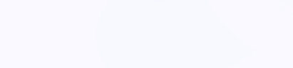
Анализ описания населенных пунктов
Группа 60+
Общие характеристики
«Родное гнездо»; «Здесь душа поёт»; «Воздух другой — лечит»;
«Пока здоров — всё сам делаю»; «Дрова на два года заготовили»;
«В городе шум, здесь — тишина»; «В Питер не тянет, здесь — дом»;
«Прадед строил»; «Здесь сплавляли лес»; «Казармы Аракчеева».
Физическое описание
«Это родное гнездо»; «Здесь моя родина»; «Прадед дом построил»;
«Чистый воздух»; «Тишина, спокойствие»; «Лес смешанный, хвойный — шикарный воздух»;
«Пока здоров — всё сам делаю»; «Живём огородом»; «Соседи как родные».
Социальная атмосфера
«Если заболею сильно — не дождусь скорую»; «Медицина очень плохая»;
«Зимой невыгодно приезжать — дом долго топить»; «Дороги не чистят»;
«У нас квартира в Питере»; «Дети в Ленинграде — туда и тянет»;
«Я одна в этом углу… хоть с котёнком».

Slide 6
Анализ описания населенных пунктов
Группа 80+
Общие характеристики
«Родное гнездо»; «родина»; «здесь могилы наши»;
«Одиночество»; «Вымирает», «глухо, тихо»; «всё гаснет, гаснет, гаснет»;
«Было весело», «народу много»; «праздники встречали».
Физическое описание
«Домишки стали приличнее»; «покрасивее стало»;
«Старинные довоенные дома»; «коробки каменные остались»;
«Летом — народ, зимой — никого»; «Дачники».
Социальная атмосфера
«Не заброшенная бабушка»; «Золотые люди»; «соседи помогают»;
«Молодёжь не идёт в клуб»; «Сидят за компьютерами».

Slide 7
Анализ эмоциональных характеристик
удовлетворенности инфраструктурой села
Аспект | 60-80 лет (Позитивная / Негативная тональность) | 80-90 лет (Позитивная / Негативная тональность)
Вода | 12% /88% | 8%/92
Отопление (газ) | 3%/97% | 20%/80%
Электричество | 23%/77% | 28%/72%
Медицина | 18%/82% | 16%/84
Транспорт / магазины | 26%/74% | 21%/79%
Соцподдержка | 59%/41% | 68%/32%

Slide 8
Анализ эмоциональных характеристик описания сел
Характеристика | 60-80 лет (Позитивная/Негативная тональность) | 80-90 лет (Позитивная/Негативная тональность)
Родина/ родной край/семья | 67%/ 33% | 75%/25%
Воспоминания о прежних временах | 58%/42% | 84%/16%
Значение природы и уединения | 63%/37% | 55%/45%
«Особая атмосфера села» | 44%/56% | 68%/32%

Slide 9
Голоса информантов
Ну, как? Одиночество. Дрова покупаю полностью. Ухаживать, можно сказать, нанимаю. И воды принесть, из магазина, продукты и дров принести, нанимаю. Постоянно плачу, и человек мне помогает, так сказать. В основном так вот дела сама. Стирают, конечно, дети. Их в машину забирают, увозят и стирают. В бане моют соседи, не они моют, а баню топят. И приезжает внучка, вот Верина, оттуда с Приозерского через две недели. (ж., 95, Новгородская область)
Ну, если вот, считается, вот, воспоминания мне приятные всегда остаются, вот, где я в школу ходила, когда, вот, по лесам мы с Володькой ходили со всеми детьми, вот, сейчас всё это воспоминается, и очень приятные вот эти воспоминания, я вижу вот этот лес, это вижу речка. (ж., 72, Республика Карелия)
Абсолютно нравится. И в таком состоянии, как есть деревня, мне нравится. И в таком состоянии, как есть речка, мне нравится. Мы ее иногда подкашиваем. И в таком состоянии, как здесь есть вода, нам тоже нравится. И то, что здесь нет людей, нам тоже это нравится. Людей, которых мы не знаем, людей, которые приезжают. То есть здесь большая деревня, в которой все друг друга знают, все здороваются, никого посторонних не бывает. И это нравится. (м., 65, Ленинградская область)

Slide 10
Сценарии привязанности к месту в разных исследовательских локациях
Республика Карелия: «дом-природа- место». Ценность места и природных ресурсов. Проблемы с транспортной доступностью и удаленность. Преобладание позитивной тональности интервью.
Новгородская область: «дом- место- прошлое». Ценность места, как хранителя прошлых прожитых лет. Проблемы инфраструктур. Отсутствие надежды. Преобладание негативной тональности в интервью.
Ленинградская область: «дом-природа-люди». Ценность места и окружающей природы. Возможности решения проблем с инфраструктурами. Значение соседских отношений. Преобладание позитивной тональности интервью.

Slide 11
Заключение и дискуссия
Анализ показал, что обе группы информантов дают выраженно негативные оценки состоянию сельской инфраструктуры. При этом участники старше 60 лет демонстрируют значительно более высокую эмоциональную насыщенность критики: число негативных упоминаний в этой группе превышает показатели группы 80+ в 2–3 раза. Подобная разница может объясняться более высокими ожиданиями и активным использованием инфраструктурных услуг.
Информанты 80+ чаще воспринимают инфраструктурные дефициты как неизбежность. Хотя степень их неудовлетворённости сопоставима с группой 60+, стиль критики отличается сдержанной эмоциональностью и нередко сопровождается ощущением исторических изменений: «всё гаснет с 90-х». Для этой группы характерно восприятие села как пространства памяти и культурной идентичности, а не как среды повседневного удобства.
Склонность к отказу от переезда среди информантов 80+ является результатом осознанного выбора, связанного с семейными ценностями, памятью о предках и стремлением сохранить значимые места.
Для информантов 60+ значимыми оказываются укоренённость, возможность удалиться от городской динамики и осмысление сельской среды как пространства психологического восстановления. Переезд или постоянное проживание в селе рассматривается ими как способ укрепления связи с местом.
Исследование демонстрирует, что решающим фактором для обеих возрастных групп является не уровень инфраструктурного обслуживания, а качество и глубина связи с местом. Природные характеристики территории, удалённость, локальные ресурсы, особенности благоустройства и перспективы развития влияют на формирование устойчивой территориальной привязанности и определяют специфику проживания людей старшего возраста в сельских поселениях.

Slide 12
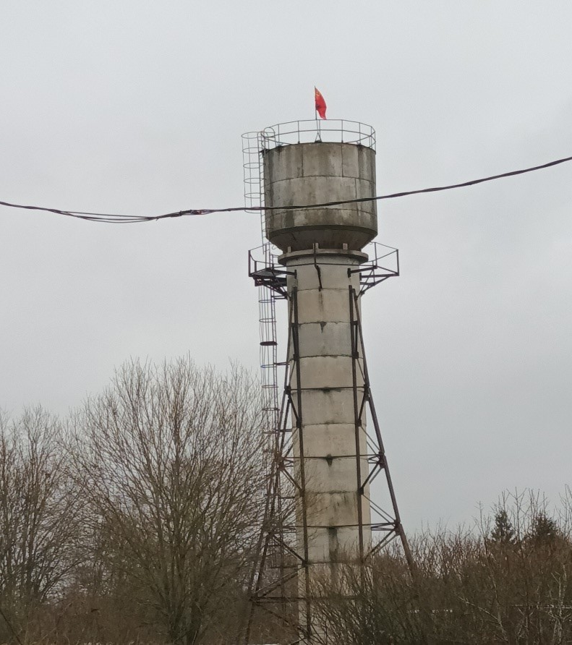
Спасибо за внимание!

